Slide 1
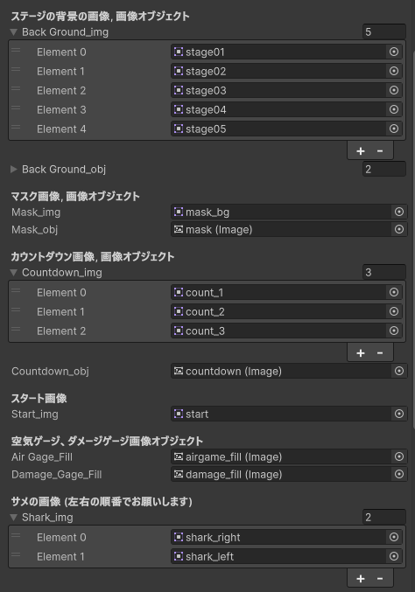
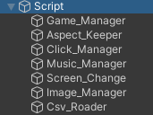
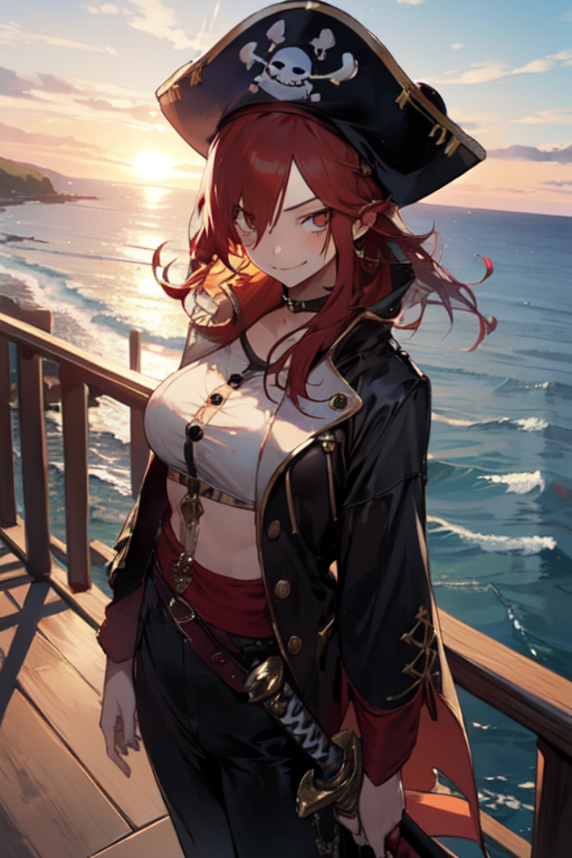

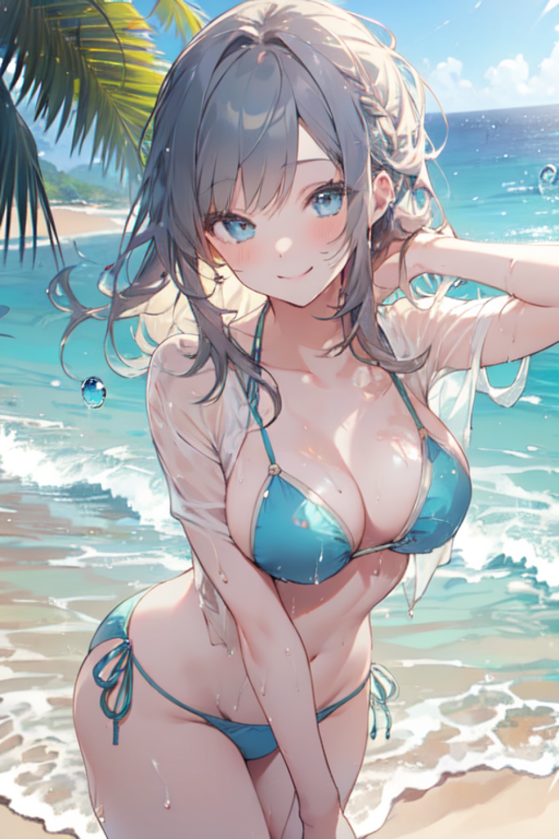







画像関係_1
・Image_Manager
ステージの背景画像
マスク画像
カウントダウン用画像
サメの画像
※左右の順番でお願いします

Slide 2
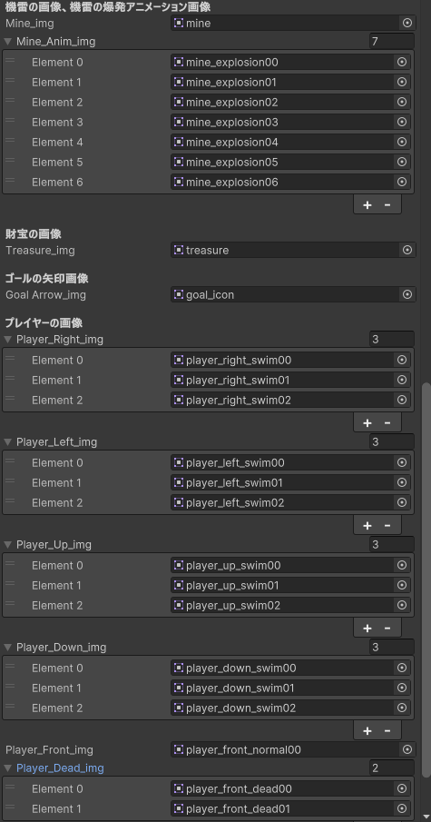




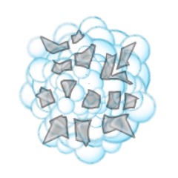



















画像関係_2
・Image_Manager
機雷の画像と爆発アニメーション画像
財宝画像
ゴールの矢印画像
プレイヤーのアニメーション画像
右
左
上
下
正面
死亡時

Slide 3
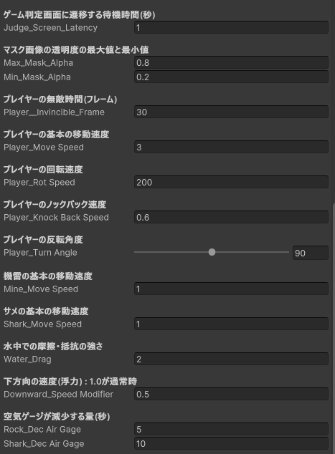
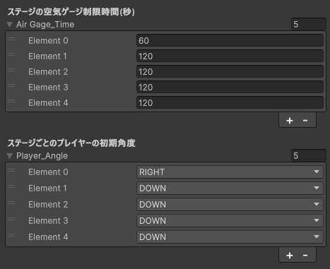
ゲームパラメータ_1
・Game_Manager
プレイヤーの無敵時間
プレイヤーの移動速度
プレイヤーの回転速度
ステージごとの
制限時間
プレイヤーの
ノックバックの威力
プレイヤーの反転角度
機雷の移動速度
サメの移動速度
ゲーム開始時の
プレイヤーの向き
プレイヤーの減速率
プレイヤーの下方向への移動速度(浮力)
衝突時の空気ゲージの減少する時間(秒)

Slide 4
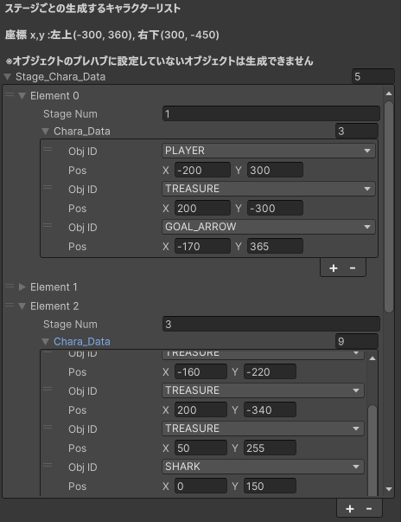
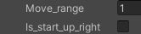
ゲームパラメータ_2
・Game_Manager
ステージごとの生成するキャラクターリスト
ステージ番号
生成するオブジェクトの数
オブジェクトID
PLAYER
TREASURE
MINE
SHARK
GOAL_ARROW
※MINE(機雷)、SHARK(サメ)
の場合のみ追加でパラメータ設定
移動幅
・スタートする方向
機雷 : True → 上
サメ : True → 右
オブジェクトの座標

Slide 5
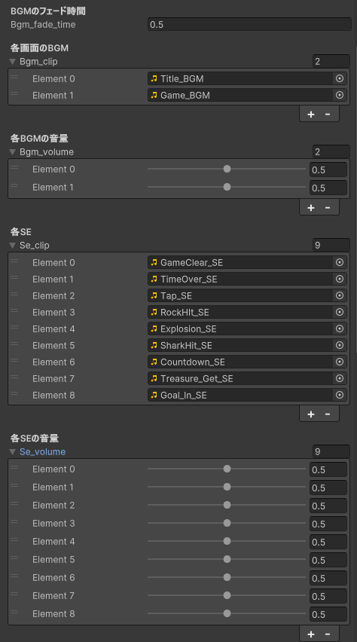
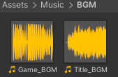
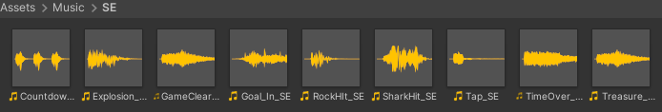
音楽関係
・Game_Manager
各画面のBGM
各画面のBGMの音量
各SE
音楽データの場所
各SEの音量

Slide 6
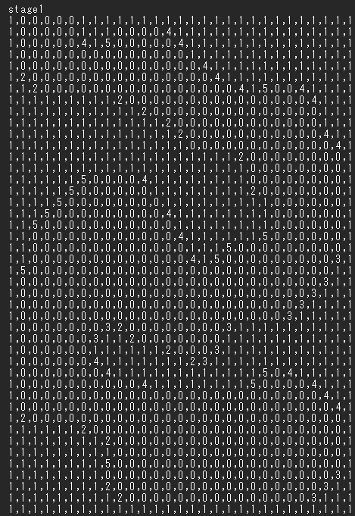
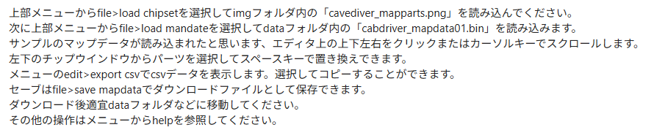
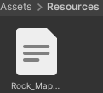
ステージ作成方法
・マップエディタの開き方
・Rock_MapData.csv
・マップエディタの使用方法
マップデータの場所
コピーして、
Rock_MapData.csvに
ステージごとに貼り付けてください

